Slide 1
TITOLO INTERVENTO: la lezione intervallata
Nome Cognome: Anna Maria Regis
Progetto “Processi di innovazione organizzativa e metodologica - Avanguardie educative” Codice progetto: 10.2.7.A1-FSEPON-INDIRE-2017-1 CUP: B55G17000000006
Progetto “Processi di innovazione organizzativa e metodologica - Avanguardie educative” Codice progetto: 10.2.7.A1-FSEPON-INDIRE-2017-1 CUP: B55G17000000006

Slide 2
Seminario Nazionale della Rete Avanguardie educative Roma, 8 ottobre 2019
Spaced Learning (Apprendimento intervallato)
Che cos’è?
Particolare articolazione del
TEMPO LEZIONE
MASSIMIZZARE la concentrazione e il lavoro cognitivo degli studenti
Obiettivo ?

Slide 3
Seminario Nazionale della Rete Avanguardie educative Roma, 8 ottobre 2019
Spaced Learning (Apprendimento intervallato)
Non tutte le lezioni vengono svolte in modalità SPACED LEARNING
Si ricorre a tale modalità in momenti stabiliti dal docente:
per introdurre un nuovo argomento;
per attività di “rinforzo” in previsione di una verifica;
per “alleggerire” una lezione troppo lunga (due o anche tre ore).

Slide 4
Seminario Nazionale della Rete Avanguardie educative Roma, 8 ottobre 2019
Spaced Learning (Apprendimento intervallato)
I PPT possono essere consegnati ai ragazzi, questo li aiuta nella preparazione, attenua problemi derivanti da DSA o da scarsa conoscenza della lingua italiana;
aiuta molto i ragazzi a memorizzare le informazioni ed è utile per il recupero veloce di ragazzi rimasti indietro.
In alcuni casi ha diminuito i problemi di disciplina.
:
Punti di forza dell’Apprendimento Intervallato

Slide 5
Seminario Nazionale della Rete Avanguardie educative Roma, 8 ottobre 2019
Spaced Learning (Apprendimento intervallato)
spazi attrezzati per le pause in quanto il rischio nelle pause in classi numerose è quello della confusione e le attività più tranquille, come origami o modellazione, spesso considerate troppo infantili da studenti della secondaria
spazi per lavori di gruppo
Per una migliore attuazione sono necessari:

Slide 6
Seminario Nazionale della Rete Avanguardie educative Roma, 8 ottobre 2019
Spaced Learning (Apprendimento intervallato)
Una lezione di Apprendimento Intervallato
è una particolare articolazione del tempo scuola
si compone di tre 'input'
separati da due intervalli di 15 minuti circa

Slide 7
Seminario Nazionale della Rete Avanguardie educative Roma, 8 ottobre 2019
Spaced Learning (Apprendimento intervallato)
PERCHÉ GLI INTERVALLI?
Permettono alle cellule di accendersi
PERCHÉ INTERVALLI?
Determinano la risalita della curva dell’attenzione.
Inoltre

Slide 8
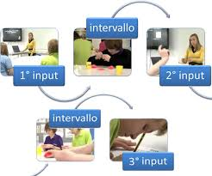
Seminario Nazionale della Rete Avanguardie educative Roma, 8 ottobre 2019
Spaced Learning (Apprendimento intervallato)

Slide 9
Seminario Nazionale della Rete Avanguardie educative Roma, 8 ottobre 2019
Spaced Learning (Apprendimento intervallato)
1° Input di argomenti chiave da parte del docente
seguono 15 minuti circa di pausa
2° Input richiamo degli argomenti chiave
seguono 15 minuti circa di pausa
3° Input applicazione degli argomenti chiave da parte dello studente
Verifica della comprensione del contenuto della lezione da parte degli studenti.

Slide 10
Seminario Nazionale della Rete Avanguardie educative Roma, 8 ottobre 2019
Spaced Learning (Apprendimento intervallato)
I.C. Karol Wojtya classe IV A
Dalle 8,30 alle 9,15
Presentazione da parte della docente del nuovo argomento con il supporto della lim lezione frontale.
I concetti da apprendere contenuti nella lezione sono maggiori rispetto a quelli che normalmente si propongono in una singola lezione.
.
1° input
Dalle 9,15 alle 9,30
Primo intervallo di 15’, durante i quali non si fa riferimento al contenuto della lezione.

Slide 11
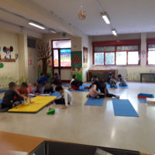
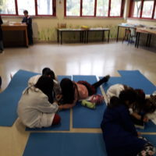
Seminario Nazionale della Rete Avanguardie educative Roma, 8 ottobre 2019
Primo intervallo
.

Slide 12
Seminario Nazionale della Rete Avanguardie educative Roma, 8 ottobre 2019
Spaced Learning (Apprendimento intervallato)
Dalle ore 9.30 alle ore 10.15
La docente rivisita il contenuto della prima sessione cambiando il modo di presentarlo utilizzando la metodologia socratica ove è presente una interazione con gli alunni.
Dalle 10.15 alle 10.45
segue un intervallo di 15’, durante il non viene esser effettuato alcun riferimento al contenuto della lezione.
.
2° input

Slide 13
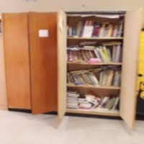
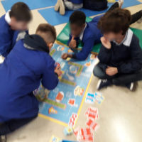
Seminario Nazionale della Rete Avanguardie educative Roma 8 ottobre 2019
Secondo intervallo
.

Slide 14
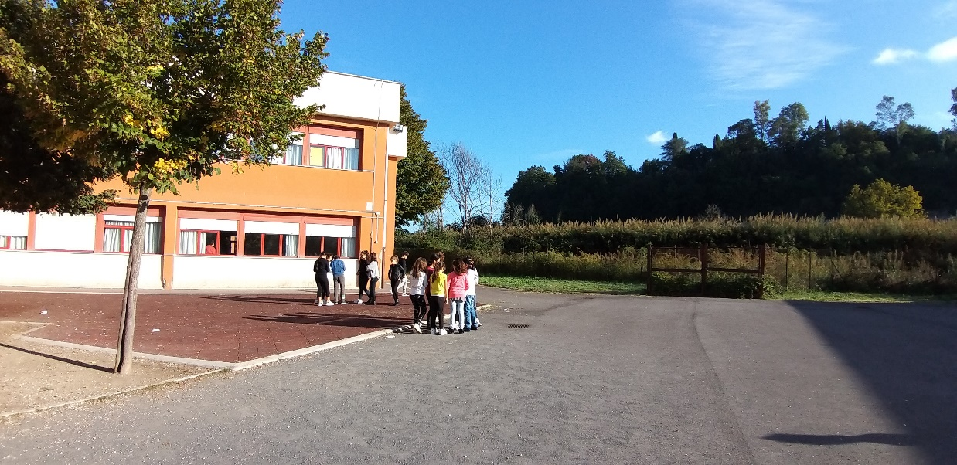
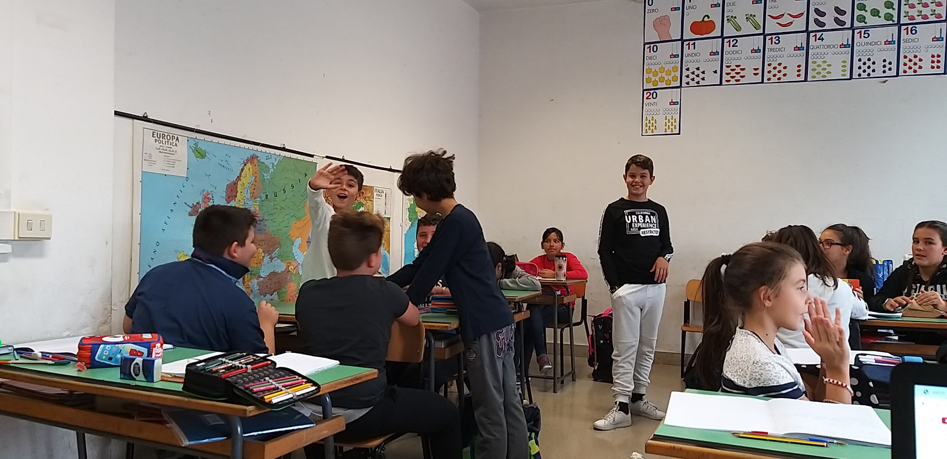
Seminario Nazionale della Rete Avanguardie educative Roma, 8 ottobre 2019
.

Slide 15
Seminario Nazionale della Rete Avanguardie educative Roma, 8 ottobre 2019
Spaced Learning (Apprendimento intervallato)
Dalle 10.45 alle 11,45
La docente propone attività in cui l’alunno applica le conoscenze in contesti di esercitazione , situazioni-problema.
La docente si limita a girare in mezzo agli studenti , ed è a disposizione per chiarimenti.
Valuta se i concetti sono stati appresi dal lavoro prodotto
.
3° input

Slide 16
Seminario Nazionale della Rete Avanguardie educative Roma, 8 ottobre 2019
Spaced Learning (Apprendimento intervallato)
Dalle 11.45 alle 12,15
verifica finale della comprensione del contenuto della lezione da parte degli studenti con verifiche veloci, test .
.
In base agli esiti deciderà se ritarare la lezione soffermandosi sui punti più ostici, proseguire con un approfondimento, o con attività di recupero individualizzata

Slide 17
RELAX
LA SCELTA DELL’ ATTIVITÀ DA PROPORRE DURANTE LA FASE DI RELAX è MOLTO IMPORTANTE
DEVE ESSERE TOTALMENTE SCOLLEGATA DALLE ATTIVITà DIDATTICHE PROPOSTE
ALLA SCUOLA PRIMARIA NECESSARIA GUIDA INSEGNANTE
ALLA SCUOLA SECONDARIA Più AUTONOMIA

Slide 18
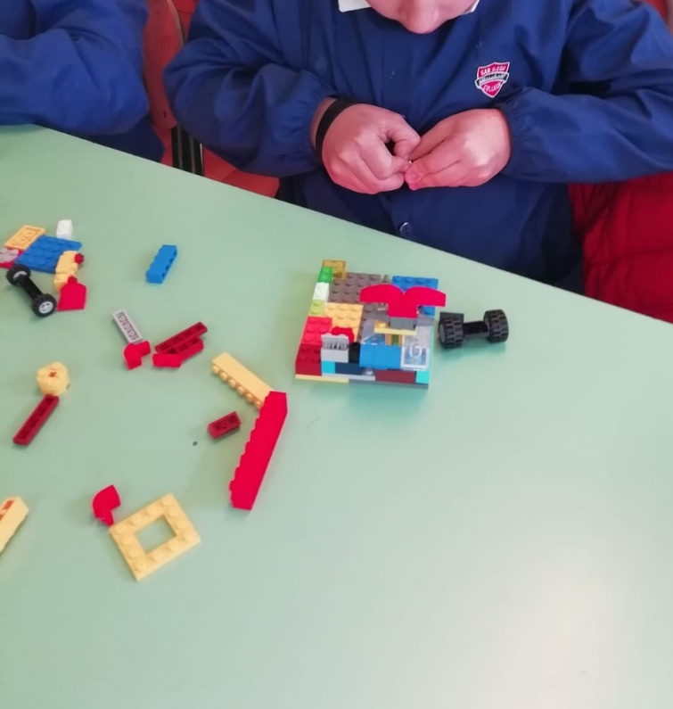
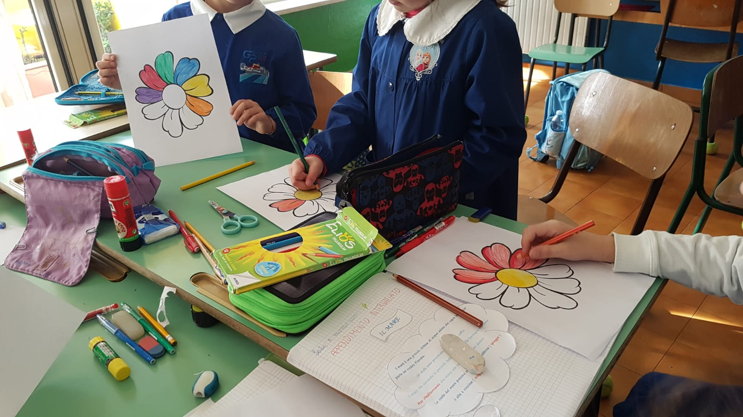
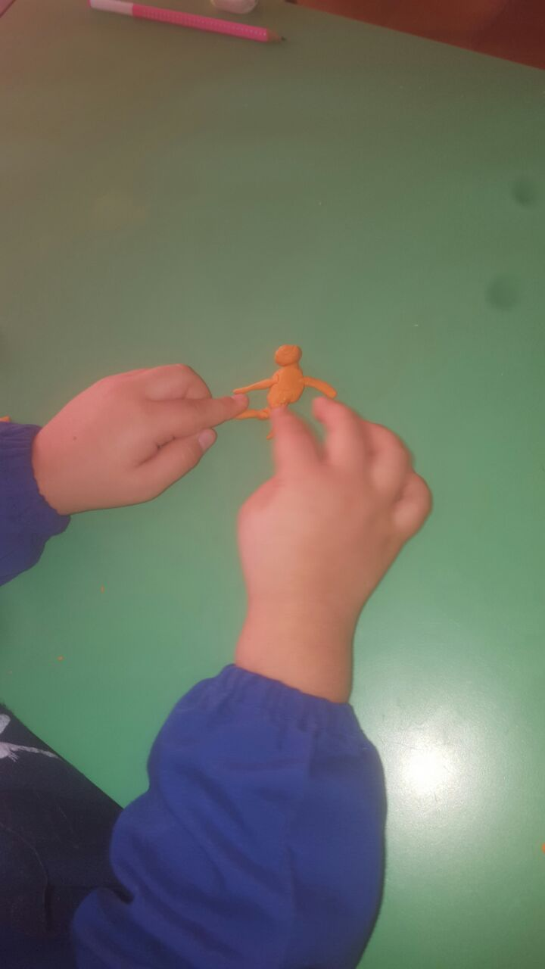
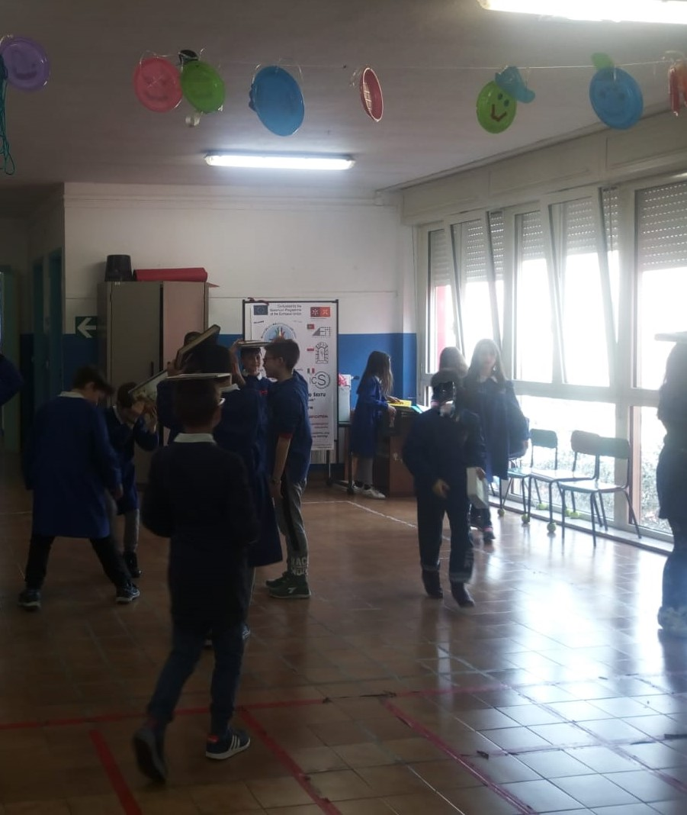
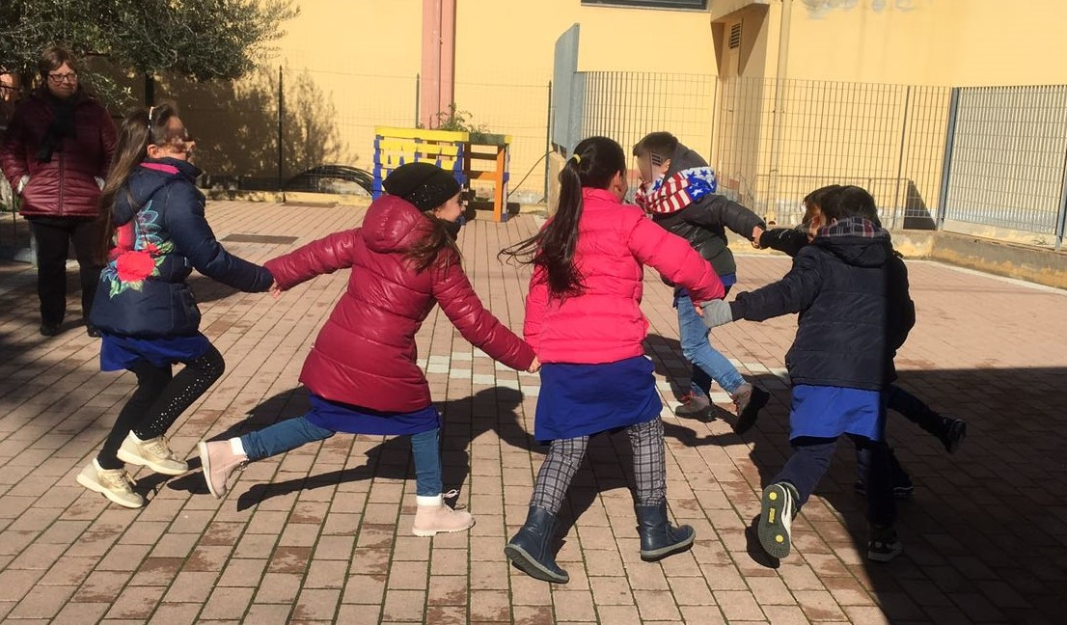
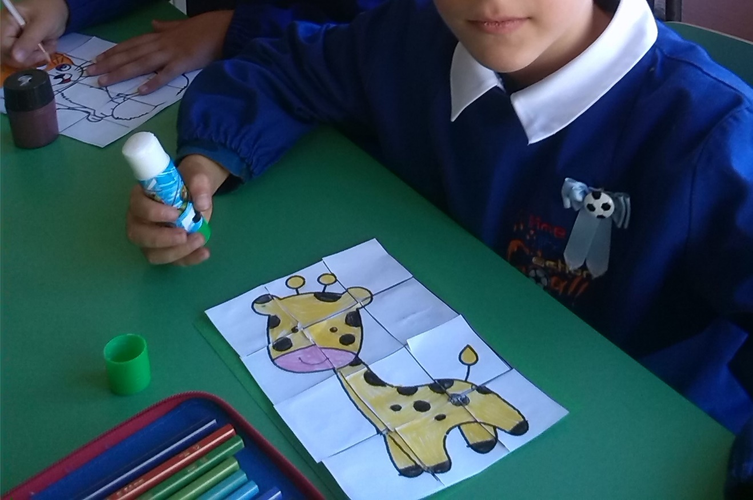
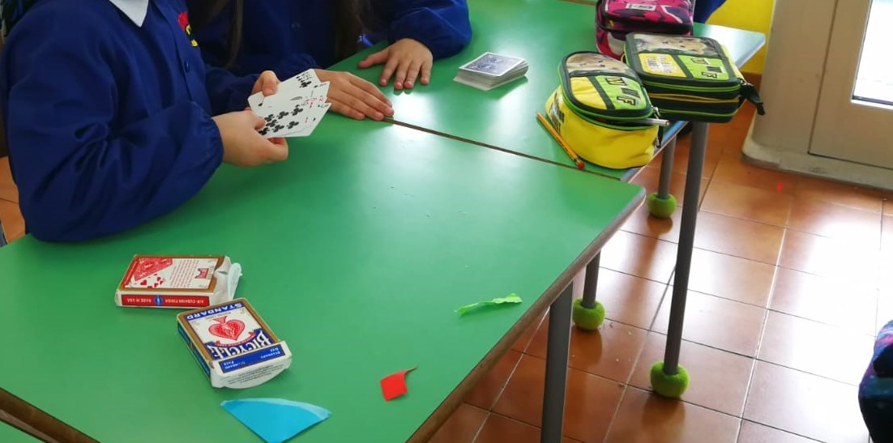
MANIPOLARE
COLORARE
GIOCARE IN GIARDINO
ASCOLTARE
MUSICA
ESERCIZI
MOTORI

Slide 19
Fase 1 Introduzione | Fase 2 Relax | Fase 3 Espansione | Fase 4 Relax | Fase 5 Valutazione formativa | Fase 6 Monitoraggio | Fase 7 Approfondimento Riallineamento
Introduzione del tema e presentazione chiavi di lettura Attraverso presentazione ppt o video | Attività individuale di relax | Ripresa del tema trattato Carattere non astratto e non mediato solo dalla parola del docente ma dalla partecipazione attiva degli alunni Massima libertà. Può essere attività col gruppo classe o attività per gruppi | Attività individuale di relax | Attività individuale o di gruppo(soprattutto scuola primaria) Problem solving, mappe Concettuali, esercizi, ricerche, costruzione brevi contenuti multimediali. Verificare che nessuno studente rimanga indietro | Monitoraggio test a risposta multipla o altra tipologia di verifica veloce (anche con tablet o altri dispositivi) | Se si ottengono buoni risultati dalla maggior parte degli alunni Per potenziare le conoscenze apprese Per riallineare gli apprendimenti se non si ottengono buoni risultati degli alunni Collaborazione Peer to peer

Slide 20
Scuola primaria | Scuola secondaria 1° grado | Scuola secondaria 2° grado
Tempi più lunghi Valutazione formativa attraverso attività di gruppo | Tempi più ristretti Pause più corte Verifica finale individuale Uso di tablet o altri dispositivi Fase di approfondimento o riallineamento | Tempi più ristretti Pause più corte Verifica finale individuale Uso di tablet o altri dispositivi Fase di approfondimento o riallineamento

Slide 21
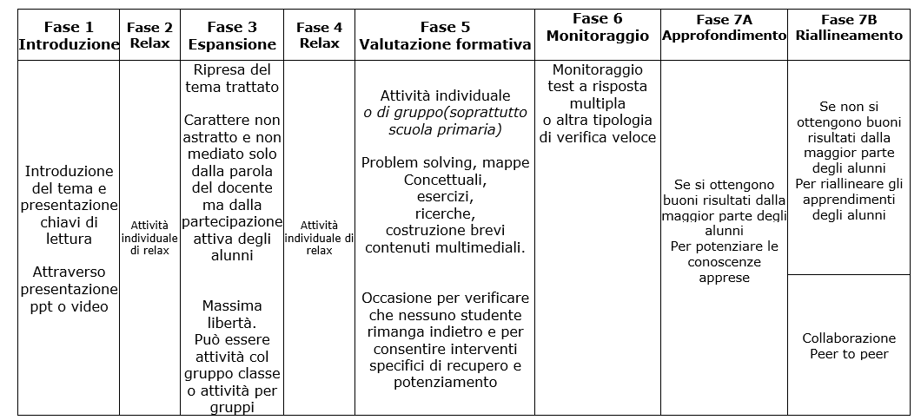

Slide 22
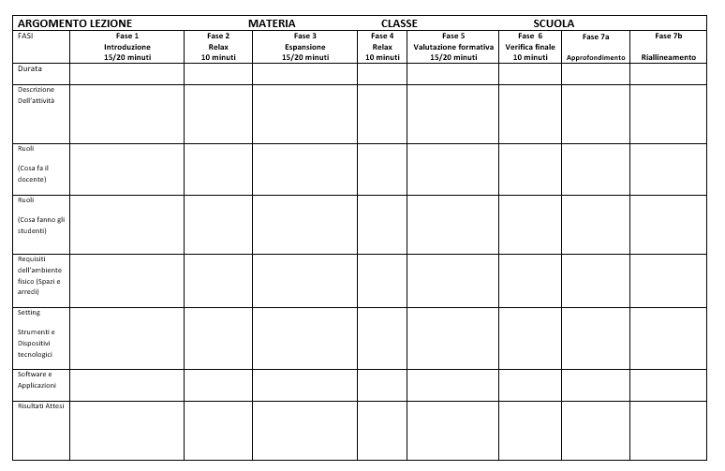

Slide 23
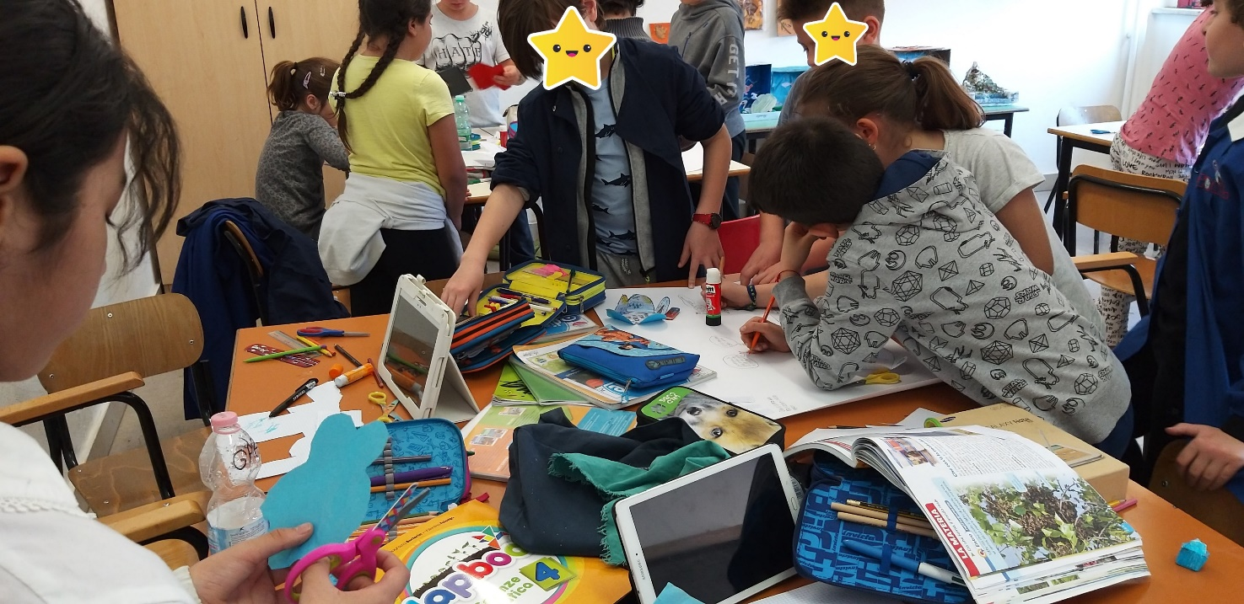
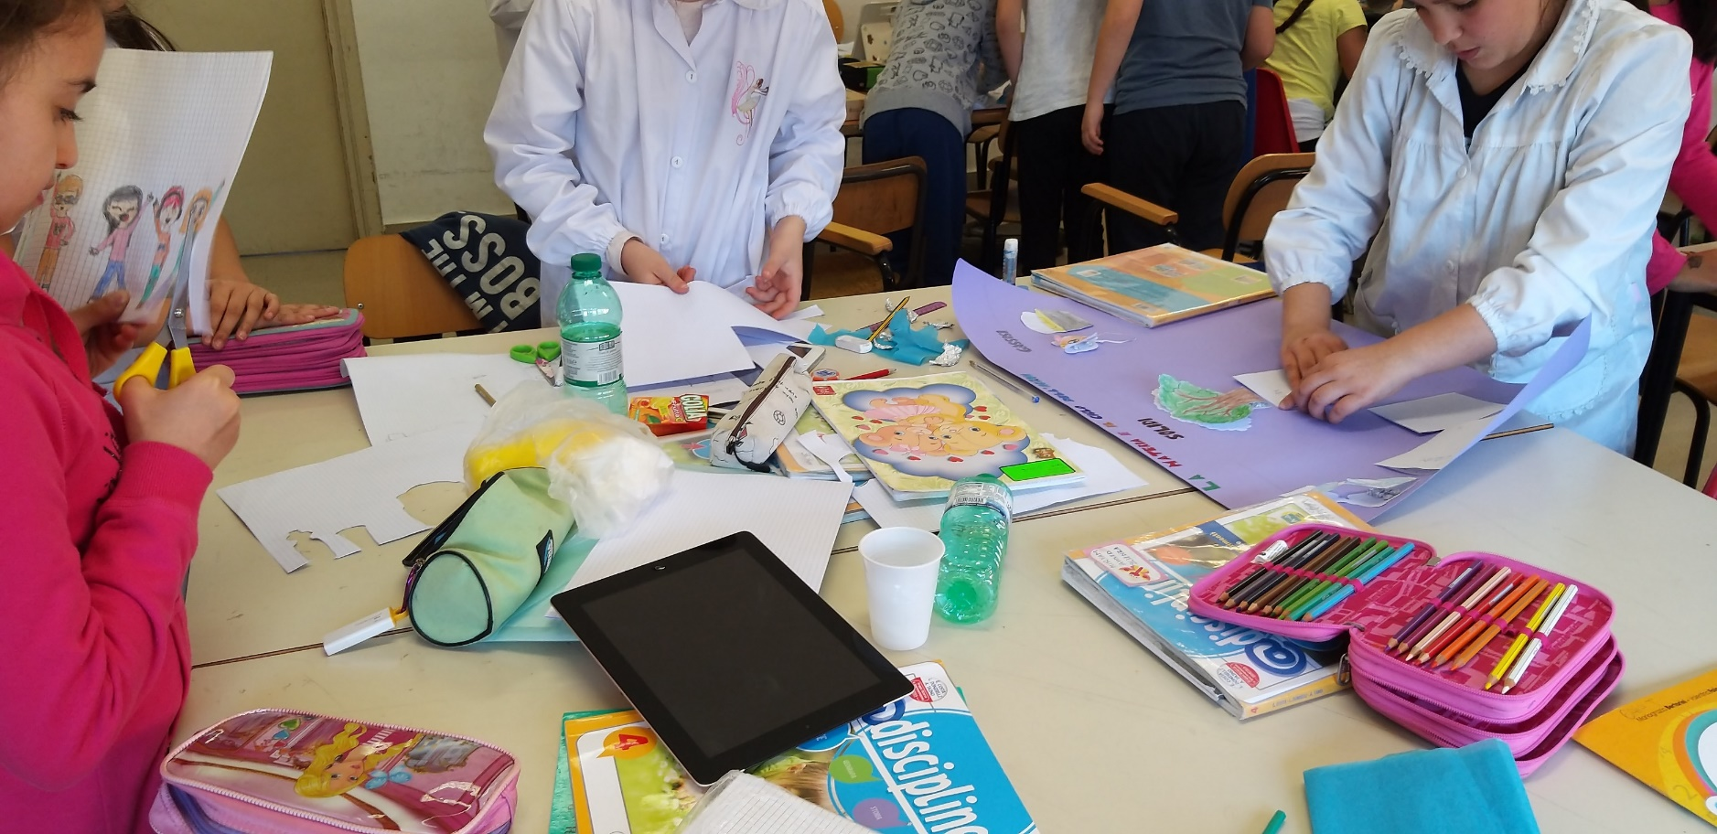
Seminario Nazionale della Rete Avanguardie educative Roma, 8 ottobre 2019
Attività di gruppo
.

Slide 24
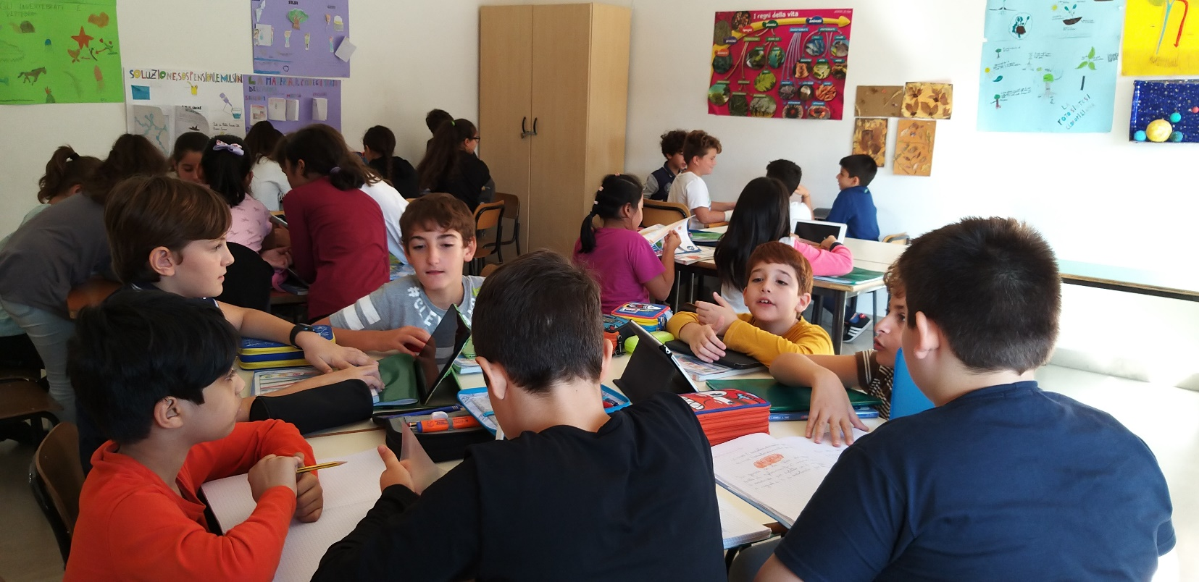
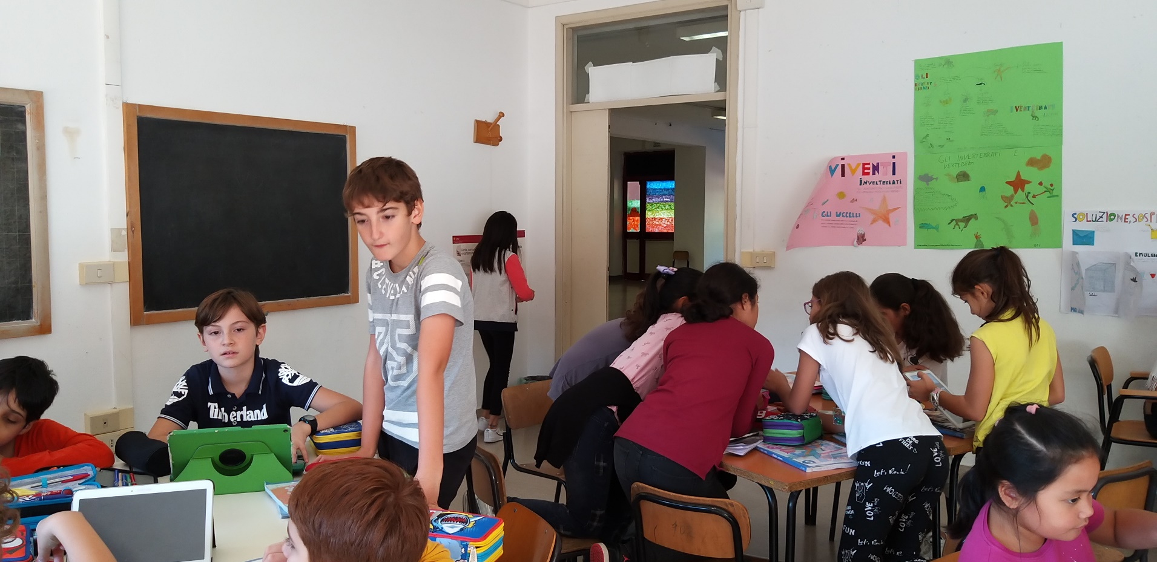
Seminario Nazionale della Rete Avanguardie educative Roma, 8 ottobre 2019
Attività di gruppo
.

Slide 25
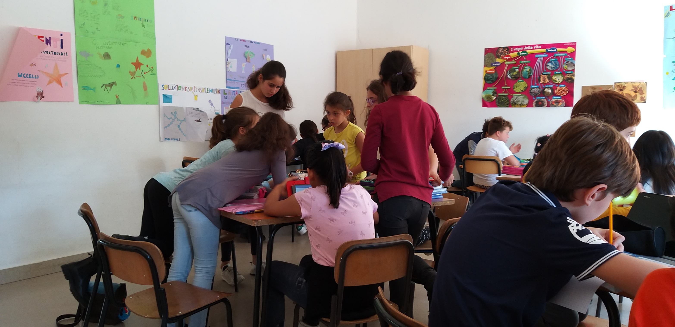
Seminario Nazionale della Rete Avanguardie educative 8 ottobre 2019
Attività di gruppo
.

Slide 26
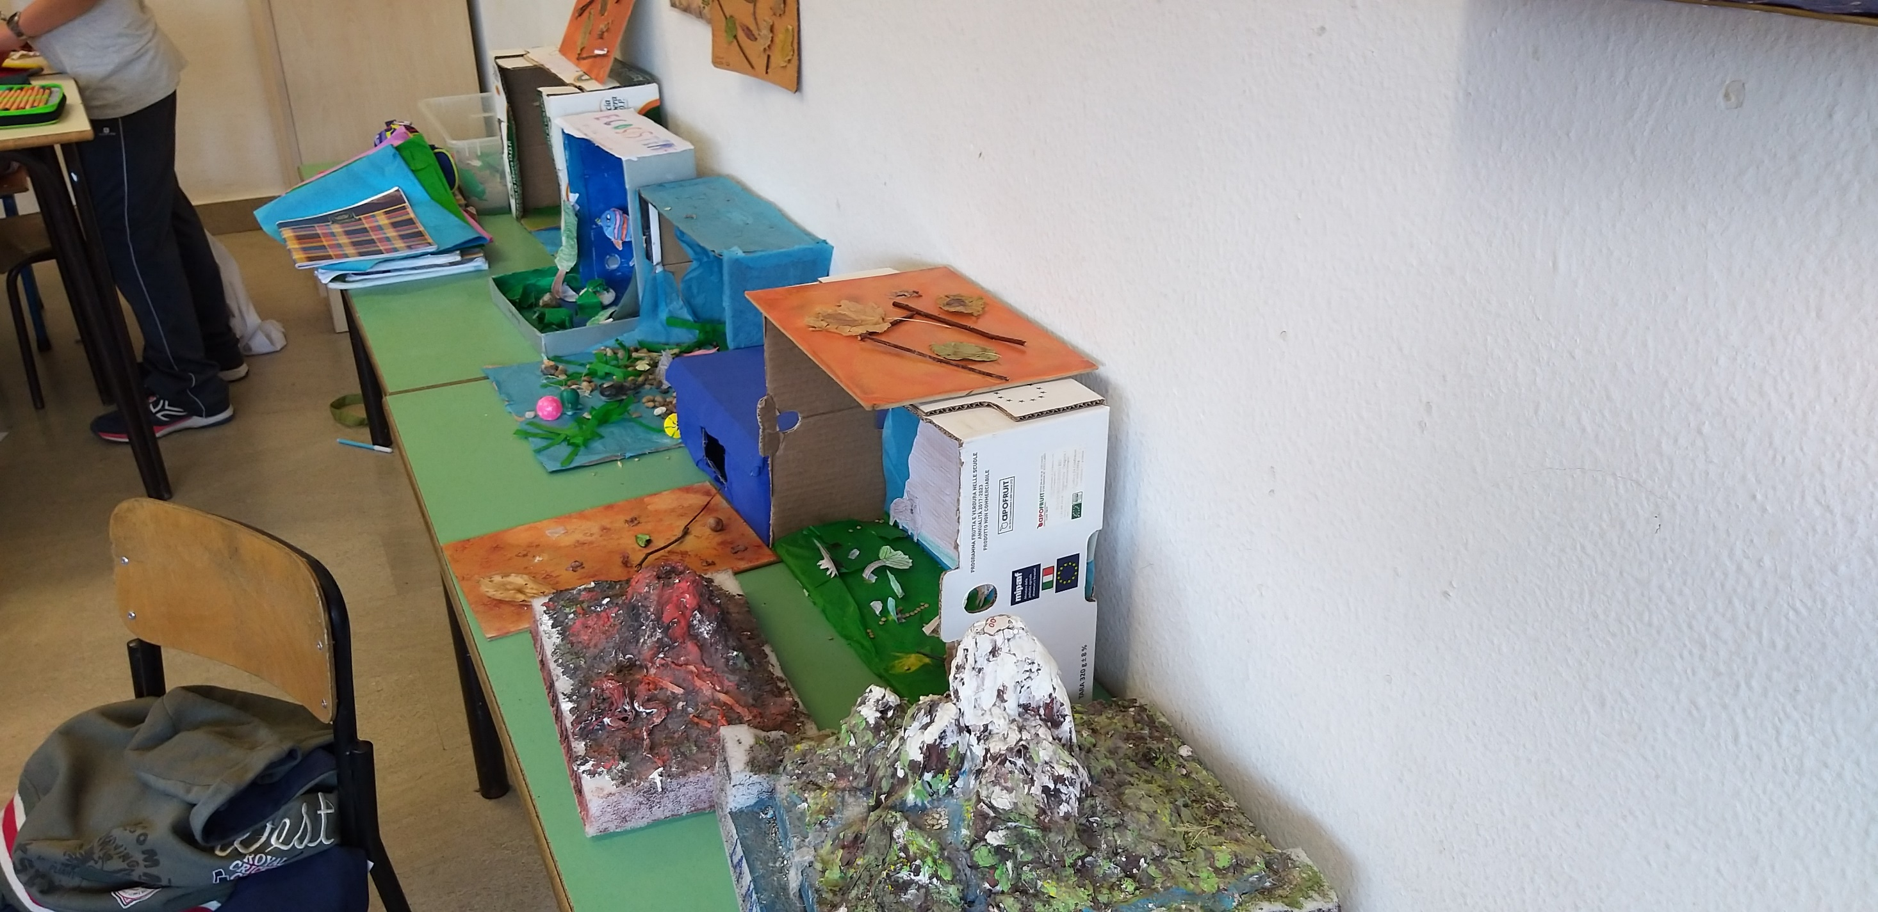
Seminario Nazionale della Rete Avanguardie educative Roma, 8 ottobre 2019
Prodotti realizzati dagli alunni
.

Slide 27
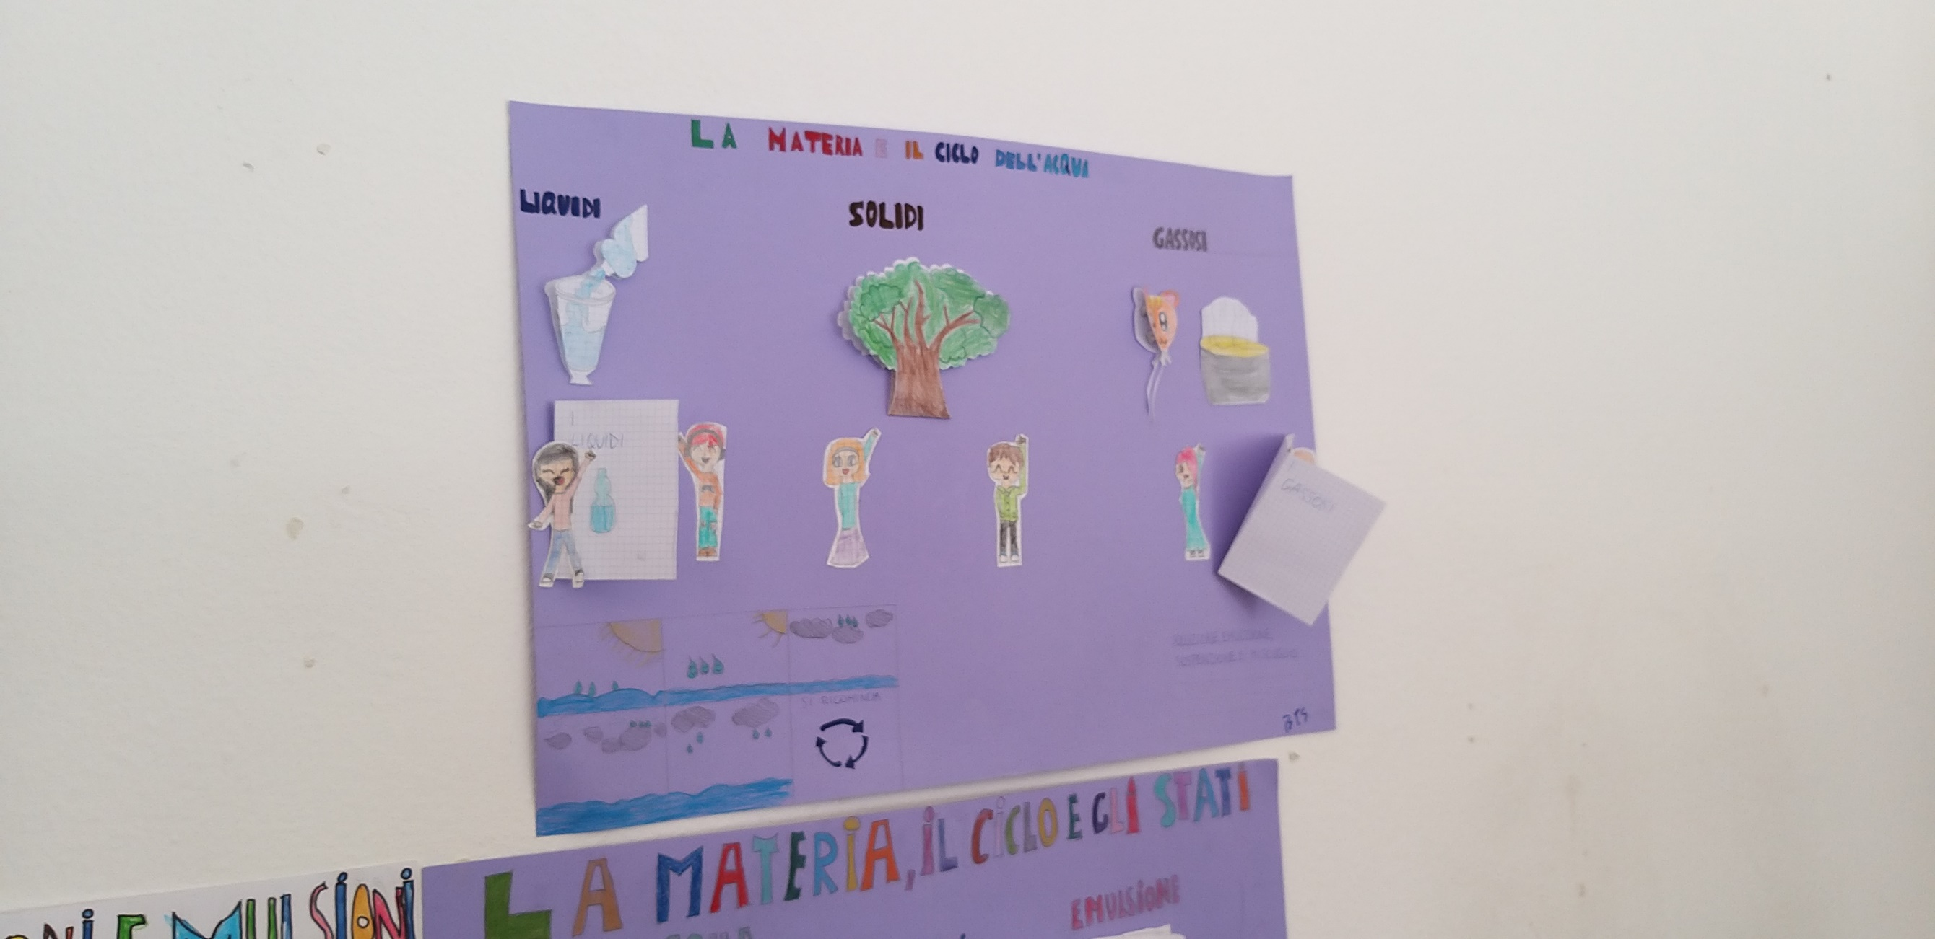
Seminario Nazionale della Rete Avanguardie educative Roma, 8 ottobre 2019
Prodotti realizzati dagli alunni
.

Slide 28
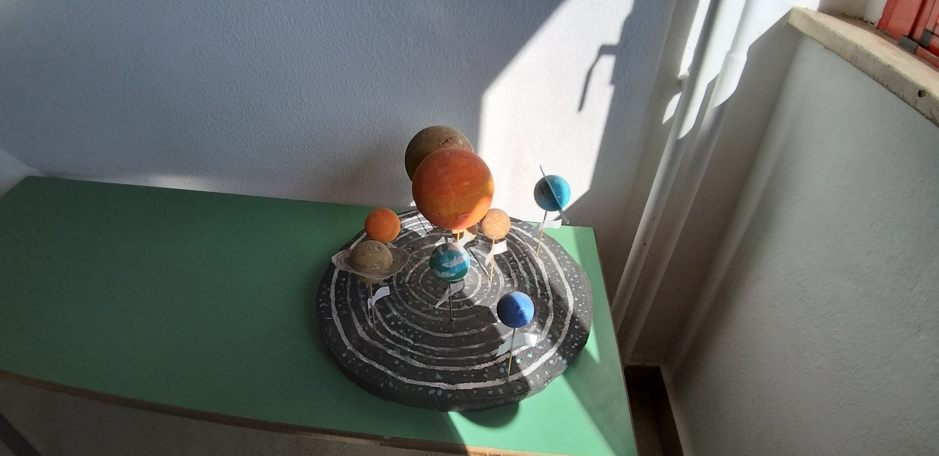
Seminario Nazionale della Rete Avanguardie educative Roma, 8 ottobre 2019
Prodotti realizzati dagli alunni
.

Slide 29
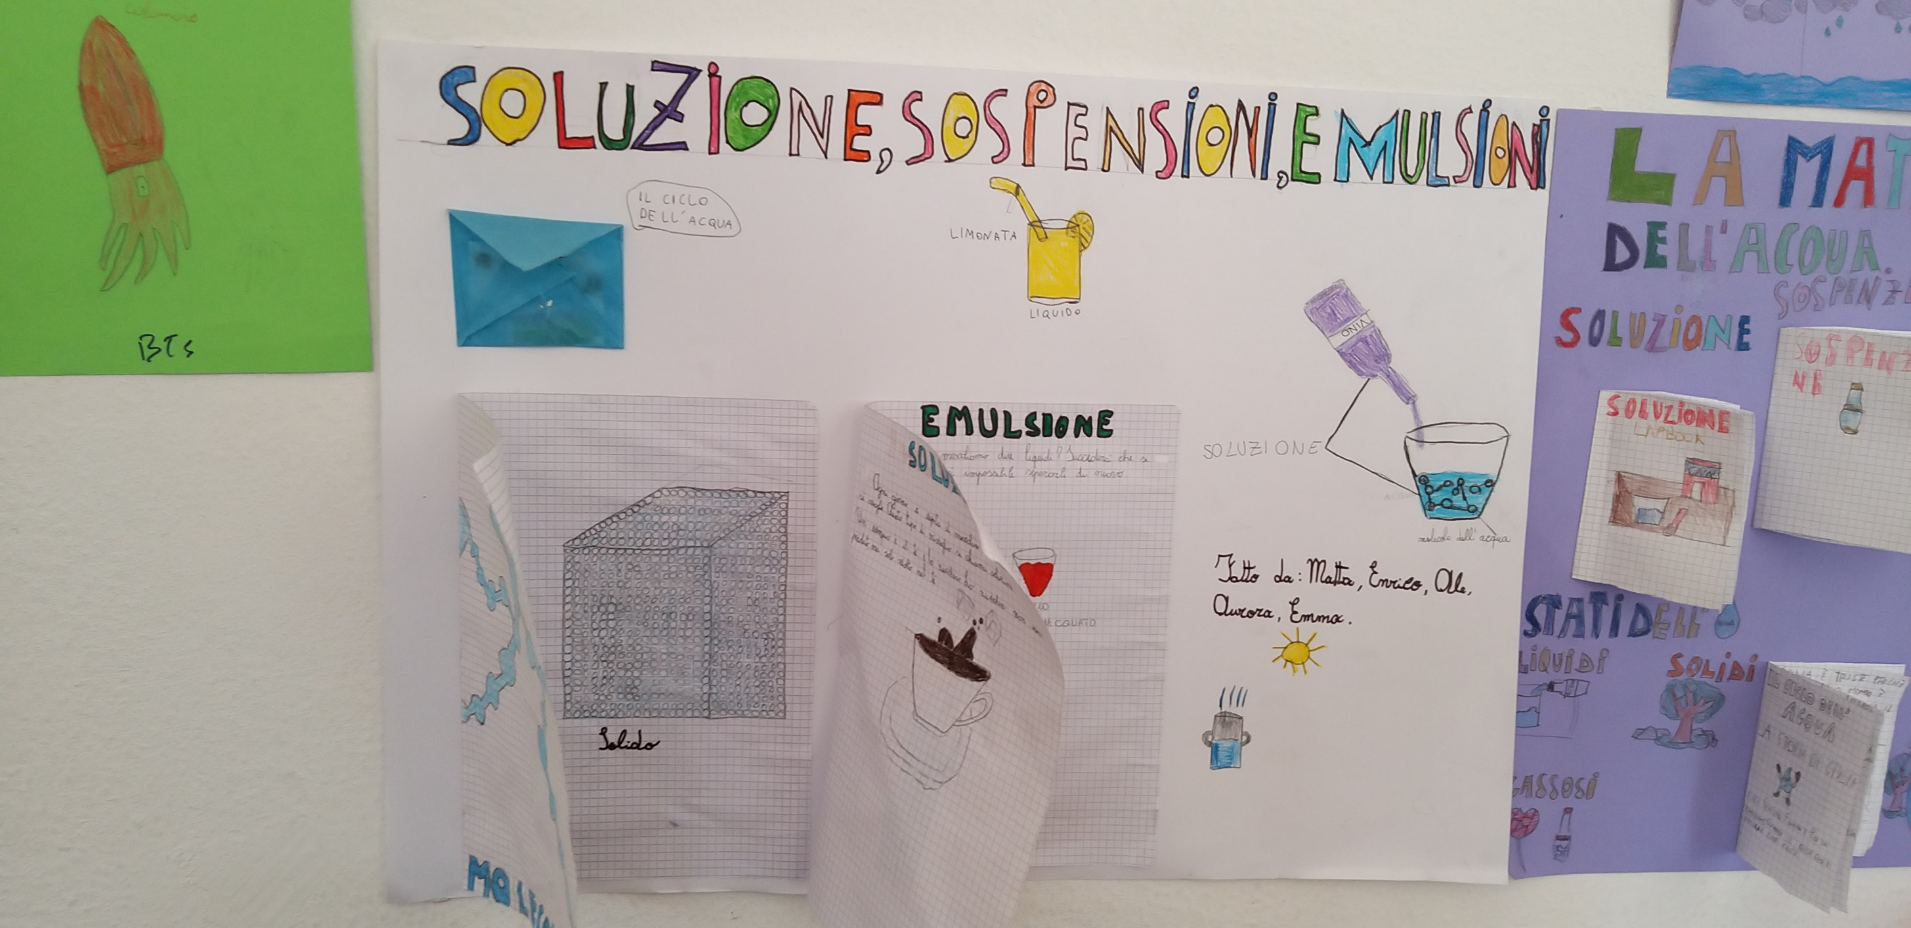
Seminario Nazionale della Rete Avanguardie educative Roma, 8 ottobre 2019
Prodotti realizzati dagli alunni
.

